Slide 1

LẬP TRÌNH THEMES: THỰC HIỆN DỰ ÁN
ThS. Trần Thị Minh Thảo

Slide 2
Nội dung
Khởi động dự án
Tạo cấu trúc theme
Tạo menu và get menu chính

Slide 3


Mục tiêu
Chuyển từ HTML sang WP
Xây dựng cấu trúc themes
Tạo menu và get menu chính

Slide 4
KHỞI ĐỘNG DỰ ÁN

Slide 5
Xây dựng Themes dựa trên trang web HTML
Thực hiện tạo khoảng 20 bài viết

Slide 6
Tạo các page và category phù hợp
Tạo khoảng 20 bài viết

Slide 7
TẠO CẤU TRÚC THEMES

Slide 8
Tách nhỏ các file phù hợp yêu cầu WP
Bao gồm:
Index. Php -> tách file HTML thành:
Header.php
Index.php
Footer.php
Style.css
Screenshot.png

Slide 9
Functions.php
Category.php
Single.php
…..

Slide 10
TẠO MENU & GET MENU CHÍNH

Slide 11
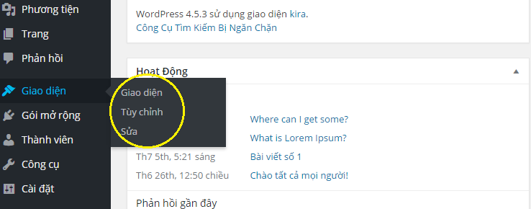
Lấy menu trong wordpress, get menu trong wordpress
Trong website wordpress thông thường thì menu được quản lý trong phần Giao diện -> menu

Slide 12
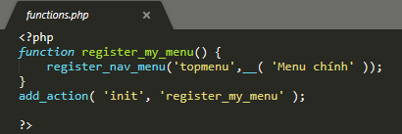
Cú pháp khởi tạo menu
Để khởi tạo một menu mới, thêm đoạn code sau vào file functions.php

Slide 13
Trong đó,
register_nav_menu là hàm đăng ký 1 menu mới
topmenu là id của menu do lập trình viên đặt
‘Menu chính’ là mô ta vị trí menu xuất hiện trong phần admin

Slide 14
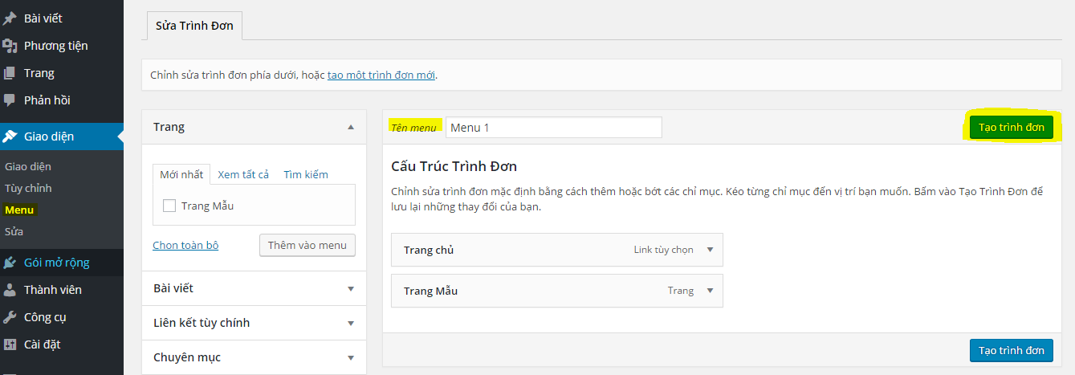

Slide 15
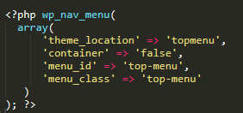
Hiện thị menu ra ngoài giao diện
Điều chỉnh file header.php ở phần tạo menu

Slide 16
Tóm tắt
Thực hiện dự án theo các bước yêu cầu
Notes:
i

Slide 17
Câu hỏi ôn tập
Thực hành Thiết kế Website giới thiệu Doanh nghiệp có sử dụng một số Plugin và Themes cần thiết

Slide 18

Câu hỏi và thảo luận

